Slide 1
HYVÄ KÄYTÄNTÖ -KOULUTUS KUNNOSSAPITOON, HUOLTOON JA KORJAUKSEEN

Slide 2
JOHDANTO (KOULUTTAJALLE)
NEPSI on kehittänyt koulutusmateriaaleja osaksi NEPSI:n Hyvän käytännön toteuttamisen koulutusvaihetta.
Kukin PowerPoint-koulutuspaketti kattaa aiheen, joka on hyödyllinen kaikilta sellaisilta aloilta tuleville työntekilöille, joilla käsitellään kiteistä piidioksidia sisältäviä materiaaleja. Koulutuspaketeissa on tietoa kuhunkin aiheeseen liittyvistä pölylle altistumisen aiheuttamista riskeistä sekä hyvistä käytännöistä ja toimista, joilla riskejä voidaan vähentää. Koulutuksen tarkoituksena on antaa työntekijöille tietoa siitä, miten he voivat toteuttaa varotoimia tehokkaasti ja vähentää siten altistumistaan hengitettävälle piidioksidille (RCS) työpaikalla.
Käytä tyhjää templaattia ja korvaa väliaikaiset tekstit omillasi lisätäksesi tietoa tähän koulutuspakettiin tarvittaessa.

Slide 3
HUOMIOITAVAA
Tässä PowerPoint-koulutuksessa esitetty tieto on luonteeltaan neuvoa-antavaa ja sisällöltään informatiivista. Tässä esitetty tieto ei ole standardi eikä asetus, eikä se aseta mitään uusia laillisia velvoitteita tai muuta voimassa olevia terveydenhuoltoon liittyvien lakien tai käytänteiden määrittämiä velvoitteita.

Slide 4
JOHDANTO
Etusijalla on oppia suojautumaan työperäisiltä vaaroilta terveydelle.
Tässä PowerPoint-koulutuksessa opit seuraavista asioista:
Miten minimoidaan altistus haitalliselle hengitettävälle kiteiselle piidioksidille (RCS) kunnossapito-, huolto- tai korjaustöissä.
Muut vaarat työpaikalla
Tilaa kouluttajan tekstille – jos olet lisännyt oman dian, lisää tähän lyhyt kuvaus materiaalista
Notes:
Liiallinen altistus hengitettävälle kiteiselle piidioksidille (RSC) voi johtaa vakaviin terveysongelmiin pitkällä aikavälillä. Siitä syystä on tärkeää, että kaikki työntekijät tuntevat hyvät käytännöt, jotka rajoittavat altistusta piidioksidipölylle tai poistavat altistuksen kokonaan.
Tässä koulutuksessa opastetaan tekemään kunnossapito-, huolto- ja korjaustöitä ympäristöissä, joissa käsitellään kiteistä piidioksidia sisältävää materiaalia.

Slide 5

PÖLYNHALLINTA-MENETELMÄT
HYVÄ HYGIENIA / TALOUDENHOITO
Työvaatteiden pesu ja prosessien tuottaman pölyn imurointi estää pölyn kertymisen ajan myötä – puhdas työtila on turvallinen
VESI
Kun työprosessit pidetään märkinä, pöly ei pääse ilmaan vaan vesi sitoo hiukkaset
Kunnossapito-, huolto- ja korjaustöissä hyödynnetään hyvää hygieniaa ja taloudenhoitoa, mikä on yksi viidestä tärkeimmästä pölynhallintamenetelmästä.
SUOJAVARUSTEET
Henkilönsuojaimet (esim. hengityssuojaimet) suojaavat työntekijöitä pölyltä, kun kaikki muut torjuntatoimenpiteet eivät ole riittäviä altistumisriskien hallitsemiseksi
SULJETUT ALUEET
RCS-tuotantoprosessien suorittaminen suljetussa ympäristössä estää pölyn altistumisen sen syntypaikalla
POISTO/ILMANVAIHTO
Piidioksidipöly poistetaan sen syntypaikalla ennen kuin altistumme sille ja saastunut ilma korvataan puhtaalla ilmalla

Slide 6
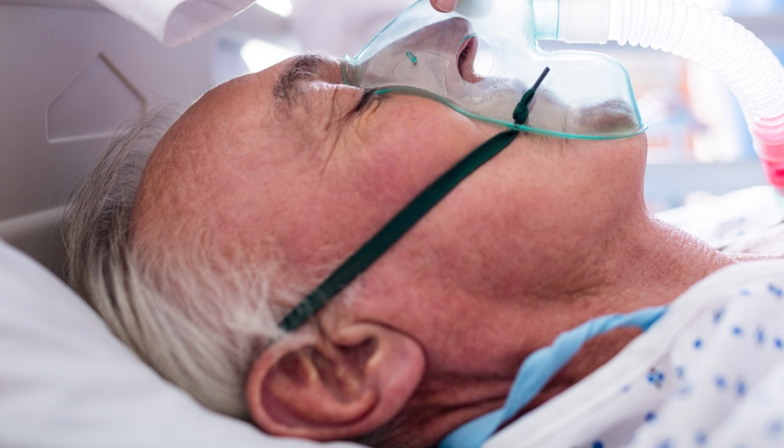

TOIMINNASTA SYNTYVÄT RISKIT
Tästä toiminnasta voi aiheutua paljon pölyä
Pitkäaikainen altistuminen korkeille RCS-pitoisuuksille voi aiheuttaa vammauttavaa keuhkosairautta
On tärkeää suojautua leijuvalta pölyltä päivittäin.
Noudattamalla hyviä käytäntöjä tänään suojelemme terveyttämme tulevaisuudessa.
Miten aiot viettää eläkepäiväsi?

Slide 7
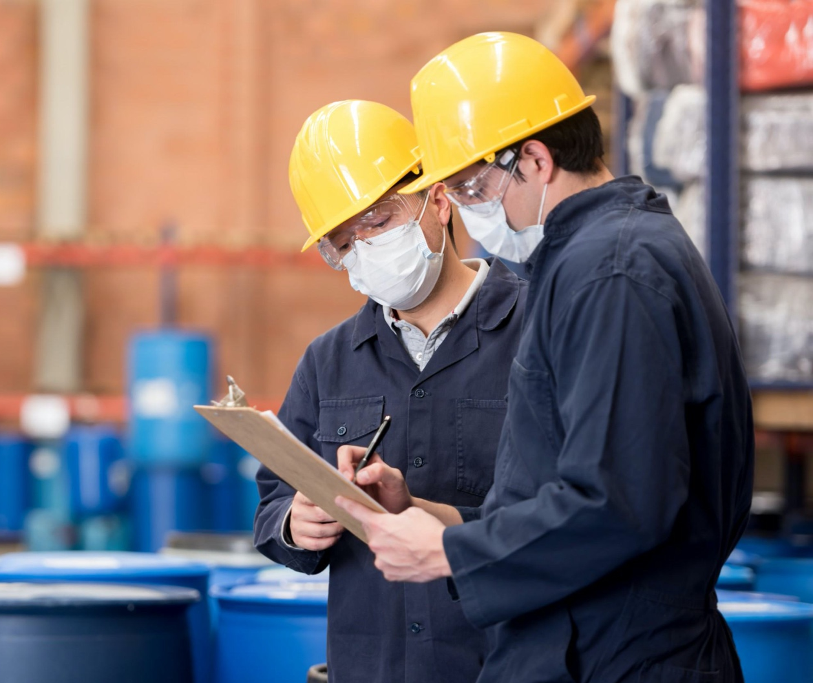
KUNNOSSAPITO-, HUOLTO- JA KORJAUSTYÖTYYPPEJÄ
Päivittäinen suunnitelmallinen ennaltaehkäisevä kunnossapito/huolto/korjaus
Rutiininomainen suunnitelmallinen ennaltaehkäisevä kunnossapito/huolto/korjaus
Konerikot ja hätätapaukset
(lista ei ole kaikenkattava)
Notes:
Joidenkin työntekijöiden, kuten urakoitsijoiden, asentajien, sähköteknikkojen, huoltomiesten ja muiden työntekijöiden on tehtävä kunnossapito-, huolto- ja korjaustöitä. Työntekijät voivat varautua monin tavoin siihen, että työt sujuvat ilman häiriöitä.

Slide 8
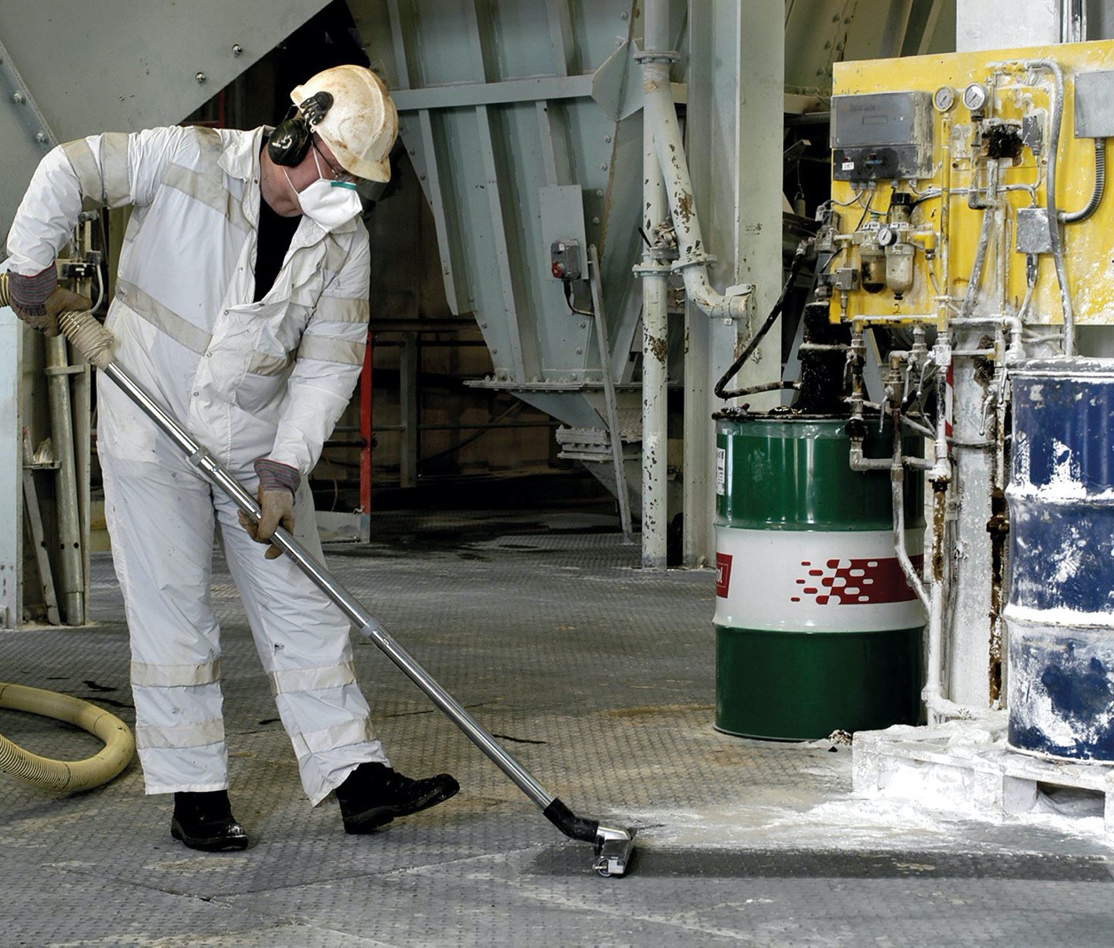
YMPÄRISTÖTEKIJÄT
Valmistaudu:
Suunnittelemalla etukäteen ja varmistamalla, että toimintatavat ovat tiedossa ja työvälineet (kuten suojavarusteet) käytössä, jotta vikojen, konerikkojen ja vuotojen korjaaminen olisi turvallista
Varmistamalla asiaankuuluvalla siivouksella, että työympäristö on siisti
Puhdistamalla lattiat ja välineet matalapaineisella letkukastelulla tai märkäpyyhinnällä. Älä koskaan lakaise pölyä kuivalla harjalla
Siivoamalla kuivat pölyvuodot HEPA-imurilla. Älä koskaan käytä puhdistuksessa paineilmaa
Tarkistamalla, että pölynpoistojärjestelmät ovat päällä
Käyttämällä kuljetushihnoilla kaapimia
Notes:
Työmaat ovat vilkasliikenteisiä paikkoja. Huomioi ruudulla näkyvät ympäristötekijät kunnossapito-, huolto- ja korjaustoimien helpottamiseksi.
Varmista, että työympäristössä ei ole vuotanutta pölyä ja että pölynpoistojärjestelmät ovat päällä ja toimintakuntoisia. Tämä vähentää loukkaantumisriskiä – siisti työympäristö on turvallinen.
Kaapimien käyttäminen kuljetushihnoilla minimoi pölyvuodot.

Slide 9
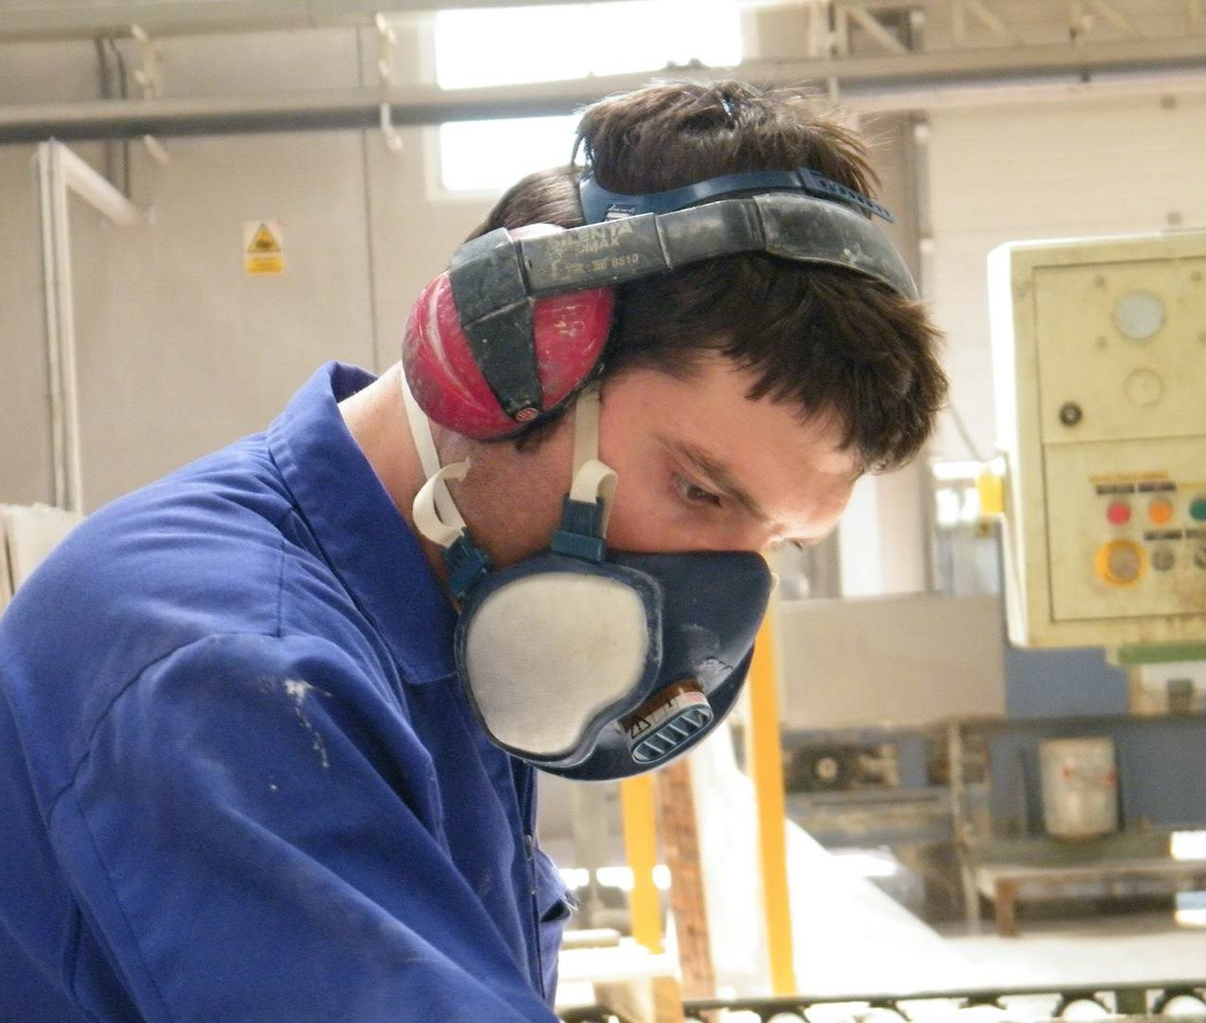
MUUT VAARAT
Mieti seuraavia vaaroja ennen kunnossapidon, huollon tai korjaamisen aloittamista:
Liian kova meteli
Työskenteleminen korkeissa paikossa
Työkoneiden liikkeet
Ahtaat tilat
Hitsaus-, poltto-, leikkaus- ja jauhamisprosessit
Rajoita pääsy alueelle vain valtuutetuille henkilöille
Notes:
Altistus pölylle on vakava riski kaikille työmaalla työskenteleville, mutta kunnossapito-, huolto- ja korjaustöitä tekeville lisäriskejä aiheuttavat lisäksi muut vaarat. Ennen kyseisten töiden aloittamista on RCS-altistuksen lisäksi otettava huomioon muut ruudulla näkyvät riskit.

Slide 10
HYVÄN HYGIENIAN KÄYTÄNNÖT
Syö alueella, joka on etäällä sellaisista prosesseista, joissa voi altistua RCS:lle.
Työntekijöiden on pestävä kätensä ja kasvonsa sekä vaihdettava vaatteensa ennen syömistä, juomista tai tupakointia.
Tupakointi on haitaksi terveydellesi ja voi lisätä kiteiseen piidioksidiin liittyvien terveyshaittojen riskiä.

Slide 11
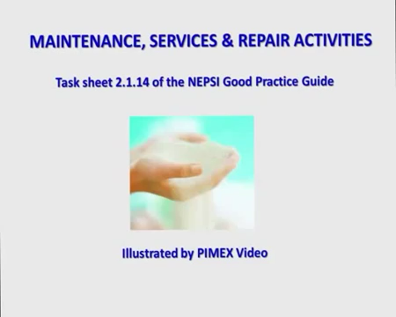
Notes:
Tässä videossa esitellään hyvät käytännöt kunnossapito-, huolto- ja korjaustöihin.
Videokuvan vieressä näet kuvaajan ja punaisen tolpan, joka näyttää pölyn pitoisuuden milligrammoina kuutiometrissä.
Pölypitoisuusluku ei koske hengitettävää piidioksidia, vaan se perustuu puolikvantitatiiviseen mittaukseen. Oleellista ei ole pölypitoisuusluku vaan suhteellinen ero suositeltavien käytäntöjen altistustasojen ja muunlaisen toiminnan välillä.

Slide 12
HUOMIOITAVAA KUNNOSSAPIDOSSA, HUOLLOSSA JA KORJAAMISESSA
TEE SEURAAVAT
Tee suunnitelma etukäteen vikojen, konerikkojen ja vuotojen varalle
Varmista, että työympäristö on puhdas
Siivoa pölyvuodot heti
Ilmoita vahingoittuneista laitteista
ÄLÄ TEE SEURAAVIA
Älä käytä vahingoittuneita tai liian kuluneita laitteita
Älä siivoa käyttämällä kuivaa harjaa tai paineilmaa
Tilaa kouluttajan tekstille – lisätietoa tarvitaan

Slide 13
TYHJÄ DIA
Käytä tätä diaa lisätäksesi työympäristöön ja kontekstiin räätälöityä materiaalia.
Vaihda kuva napsauttamalla hiiren oikeaa painiketta > vaihda kuva > tiedostosta
Lisää uusia dioja napsauttamalla ”Uusi dia” yllä olevassa valintanauhassa.

Slide 14
LOPUKSI
Kunnossapito-, huolto- ja korjaustyöt ovat välttämättömiä rutiinitoimenpiteitä kaikilla teollisuuden aloilla. Muista:
Tee suunnitelma etukäteen vikojen, konerikkojen ja vuotojen varalle
Pidä työympäristö puhtaana ja huolehdi ilmanvaihdosta
Varo muita vaaroja työpaikalla
Kouluttaja voi lisätä kontekstiin sopivia loppuhuomioita
Notes:
Kunnossapito-, huolto- ja korjaustyöt ovat välttämättömiä rutiinitoimenpiteitä kaikilla teollisuuden aloilla. Ota käyttöön ja tarkasta toimet, joilla tuetaan työntekijää

Slide 15
LISÄÄ OPPIMATERIAALEJA
Hyvä käytäntö kunnossapito-, huolto- ja korjaustöihin (Työohje 2.1.14)
NEPSI Hyvä käytäntö -opas
NEPSI Opas PK-yrityksille
Vieraile NEPSI:n e-oppimisalustalla osoitteessa training.nepsi.eu ja löydä lisää oppimateriaalia RCS:stä

